Slide 1
Разработка игры Arkanoid средствами библиотеки Pygame
Выполнил: Полосин Максим Алексеевич, 4.205-2
Научный руководитель: Смолякова Лариса ЛЕнгардовнаил

Slide 2
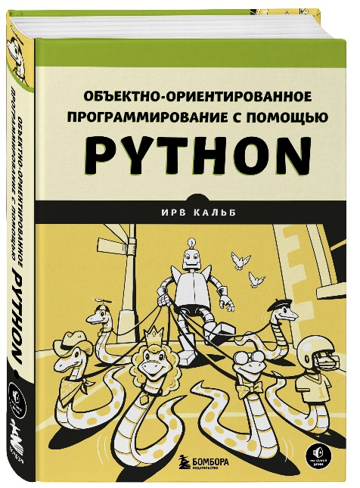

Цель проекта
Главной целью проекта является саморазвитие, расширение навыков работы с языком Python, его различными библиотеками, объектно-ориентированным программированием, а также в целом ознакомление с написанием курсовых проектов, научных работ.

Slide 3
Актуальность приложения
Как бы хорошо ни было открытое ПО, одна из его немногих проблем заключается в весьма узкой доступности сайтов для его распространения; требуются регистрации, есть риски взлома пароля от аккаунта, платные услуги.
Наше же приложение Parkanoid будет распространяться в самом открытом доступе. Не нужно никуда регистрироваться, можно просто открыть страницу с репозиторием и скачать все данные оттуда!
Помимо этого, сама игра помогает развивать геометрическое мышление и мелкую моторику пользователя.

Slide 4


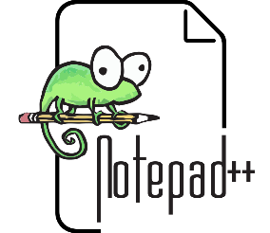

Технологический стек
Работа выполнена на языке программирования Python с использованием библиотеки pygame. При разработке использовались программные среды Notepad++, IDLE 3.12 и PyCharm

Slide 5
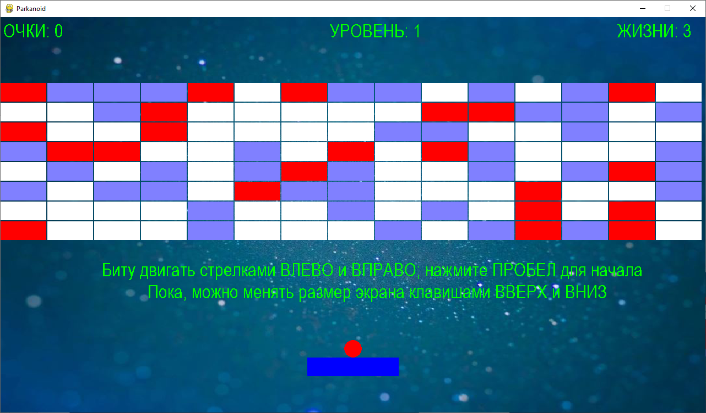
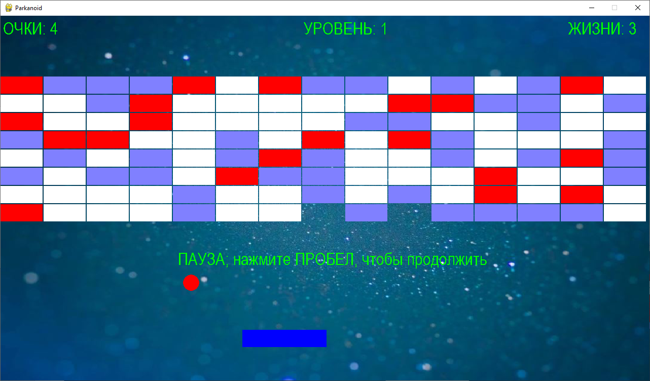
Обзор полученного интерфейса
Игрок управляет битой, двигая её влево и вправо соответствующими кнопками-стрелками на клавиатуре. Пока мяч прикреплён к бите, игрок может запустить его, нажав пробел. Также можно поставить игру на паузу, нажав клавишу Escape, и выйти из паузы нажатием на пробел.

Slide 6
Обзор полученного интерфейса
На экране видно поле кирпичей, каждый из которых окрашен в один из трёх цветов в зависимости от его прочности: для уничтожения красного кирпича нужно 3 удара, для синего – 2, а для белого – 1.

Slide 7
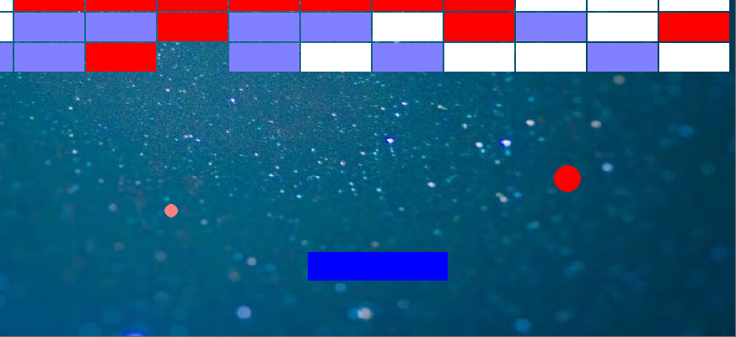
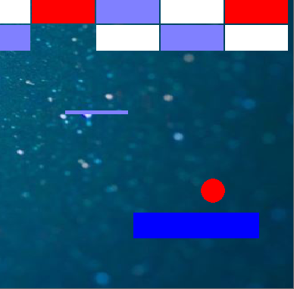
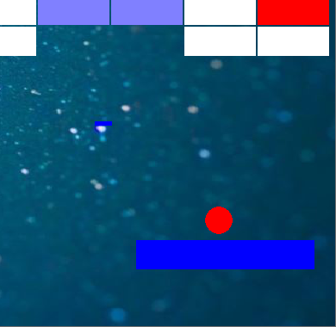
Обзор полученного интерфейса
Есть шанс, что из разрушенных кирпичей может выпасть приз одного из трёх возможных типов: розовый шар увеличивает жизни игрока на 1, широкий синий прямоугольник расширяет биту, узкий голубой прямоугольник сужает. У биты есть максимальная и минимальная ширины.

Slide 8
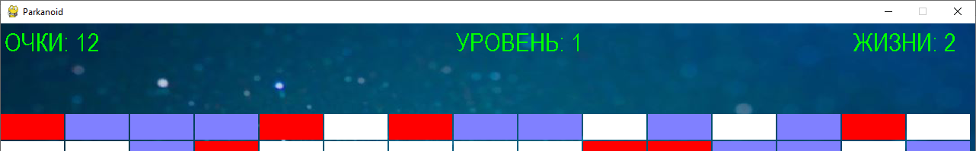
Обзор полученного интерфейса
Наверху зелёными надписями отображены: очки игрока (количество поражённых кирпичей), номер настоящего уровня, количество жизней игрока. Игра оканчивается, когда у игрока кончаются жизни.

Slide 9
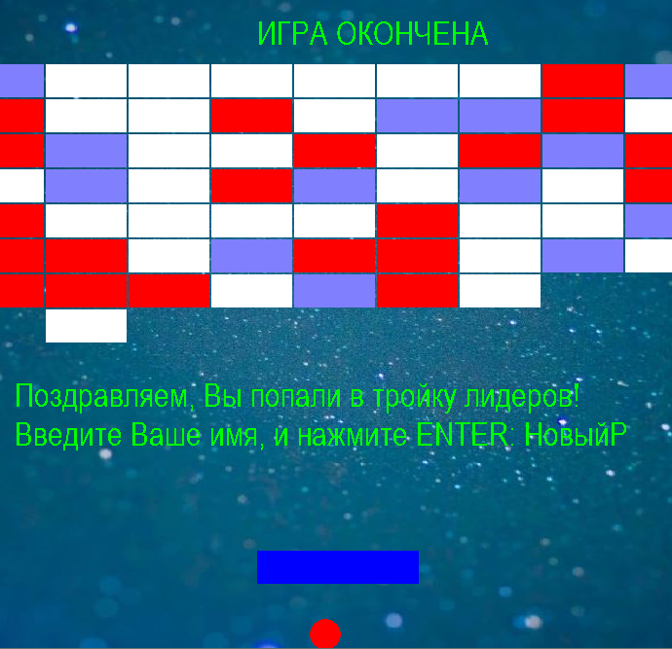
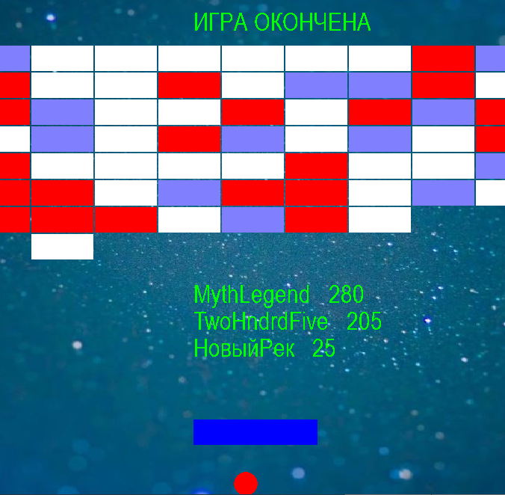
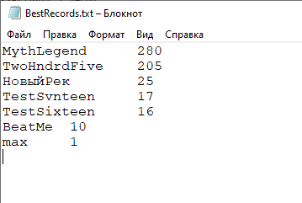
Обзор полученного интерфейса
Игра сохраняет рекорды игрока в текстовом файле, если он смог к концу игры побить один из трёх лучших, хранящихся на данный момент.

Slide 10


Финансовая составляющая
Чтобы получить деньги с нашего проекта, его можно за небольшую плату выложить на некий сервис размещения игр, например, itch.io или Steam. За счёт своей маленькой цены проект может заинтересовать достаточное количество людей.

Slide 11
БИБЛИОГРАФИЧЕСКИЙ СПИСОК
Хабр // Библиотека Pygame / Часть 1. Введение – URL: https://habr.com/ru/articles/588605/ (дата обращения: 28.05.2024)
Лаборатория линуксоида // Модуль pygame.draw – геометрические примитивы. Урок 3 – URL: https://younglinux.info/pygame/draw (дата обращения: 28.05.2024)
RIP Tutorial // pygame Tutorial => Event loop – URL: https://riptutorial.com/pygame/example/18046/event-loop (дата обращения: 28.05.2024)
Программирование на C++ и Python // Графика и GUI с библиотекой pygame – URL: https://cpp-python-nsu.inp.nsk.su/textbook/sec5/ch1 (дата обращения: 28.05.2024)
Stack Overflow на русском // python // Как сделать, чтобы изображение подстраивалось под размер экрана – URL: https://ru.stackoverflow.com/questions/1357843/%D0%9A%D0%B0%D0%BA-%D1%81%D0%B4%D0%B5%D0%BB%D0%B0%D1%82%D1%8C-%D1%87%D1%82%D0%BE%D0%B1%D1%8B-%D0%B8%D0%B7%D0%BE%D0%B1%D1%80%D0%B0%D0%B6%D0%B5%D0%BD%D0%B8%D0%B5-%D0%BF%D0%BE%D0%B4%D1%81%D1%82%D1%80%D0%B0%D0%B8%D0%B2%D0%B0%D0%BB%D0%BE%D1%81%D1%8C-%D0%BF%D0%BE%D0%B4-%D1%80%D0%B0%D0%B7%D0%BC%D0%B5%D1%80-%D1%8D%D0%BA%D1%80%D0%B0%D0%BD%D0%B0 (дата обращения: 28.05.2024)
YouTube // Программирование игр Pygame #32: Ввод текста – URL: https://www.youtube.com/watch?v=Xyfd2QBuPdo (дата обращения: 28.05.2024)

Slide 12
ПРИЛОЖЕНИЕ
Ссылка на репозиторий на GitHub: https://github.com/PolosinMaxim/CourseWork_Arcanoid

Slide 13
Спасибо за внимание

